Slide 1
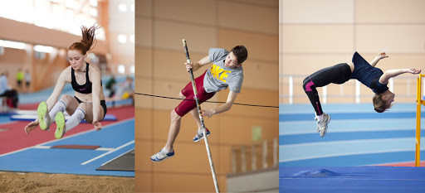
Техника безопасности на уроках физкультуры по легкой атлетике

Slide 2

Лёгкая атле́тика — олимпийский вид спорта, включающий бег, ходьбу, прыжки и метания. Объединяет следующие дисциплины: беговые виды, спортивную ходьбу, технические виды (прыжки и метания), многоборья, пробеги (бег по шоссе) и кроссы (бег по пересечённой местности).
Руководящий орган — Международная ассоциация легкоатлетических федераций (ИААФ), создана в 1912 году.

Slide 3
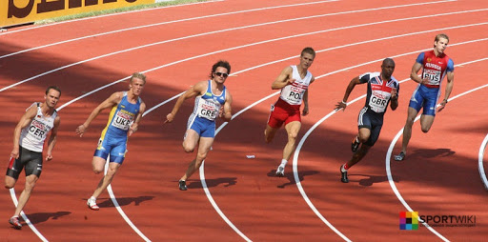
Беговые виды
объединяют следующие стадионные дисциплины: спринт (30 м, 50 м, 60 м, 100 м, 200 м и 400 м), бег на средние дистанции (от 800 до 3000 м, в том числе бег на 3000 м с препятствиями), бег на длинные дистанции (классические дистанции 5000 м и 10 000 м), барьерный бег (110 м, 400 м) и эстафета (4×100 м, 4×200 м, 4×400 м, 4×800 м, 4×1500 м). Все они проходят на дорожках стадиона

Slide 4
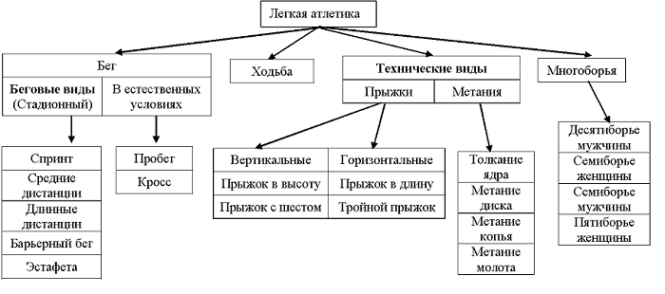

Slide 5


Slide 6

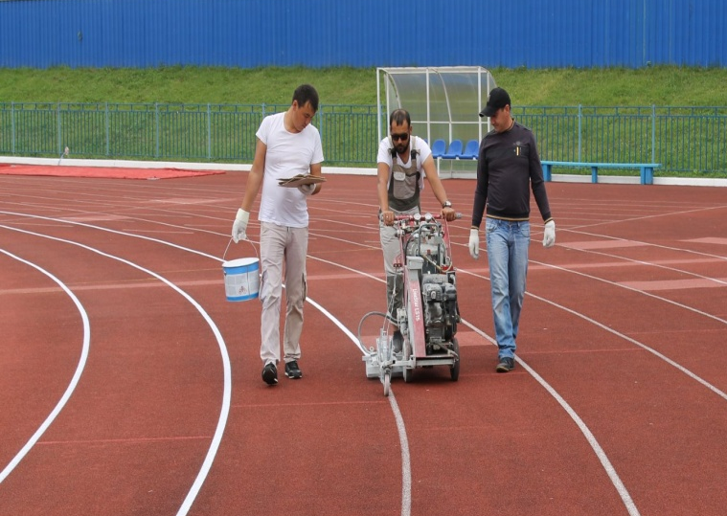

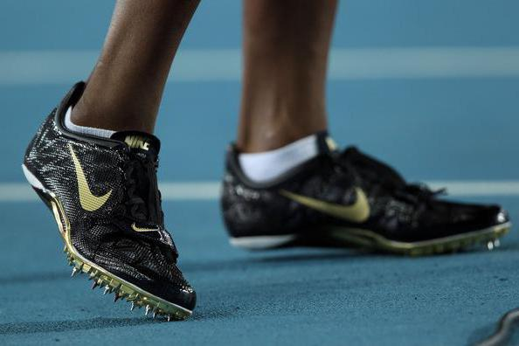

Slide 7
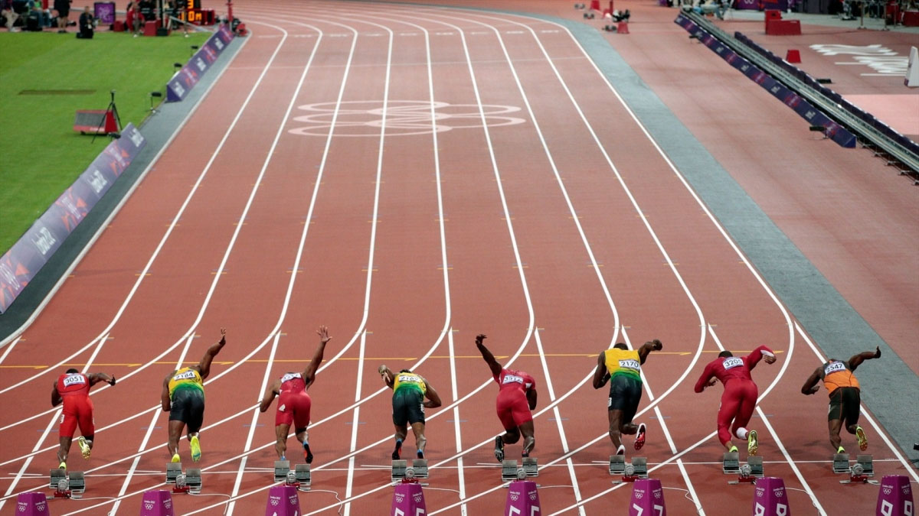
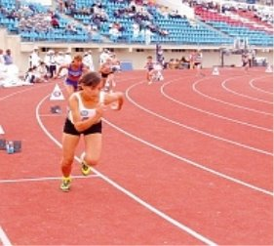
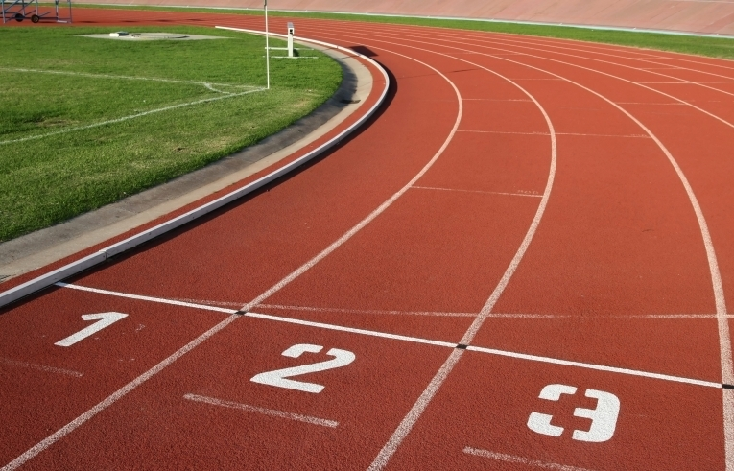
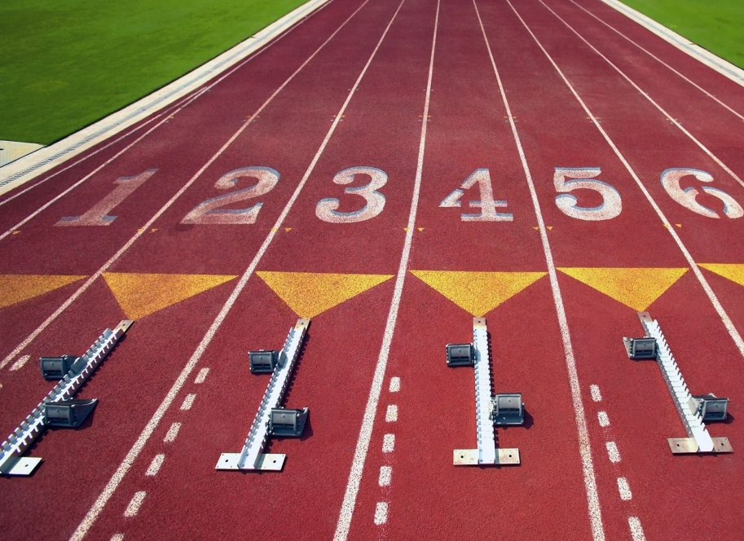

Slide 8
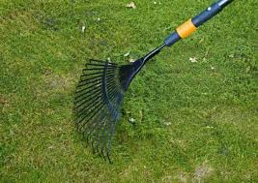
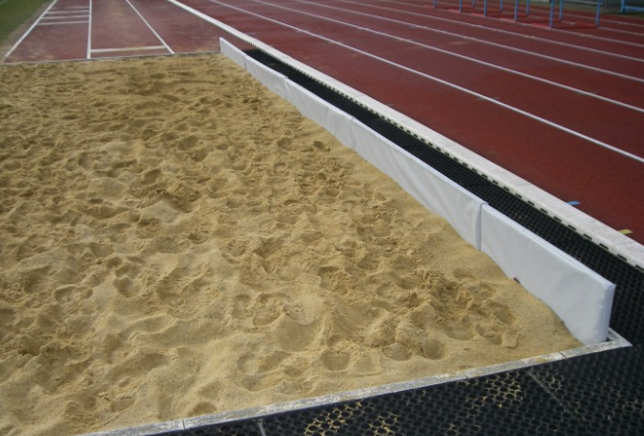
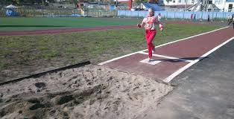
Прыжки

Slide 9
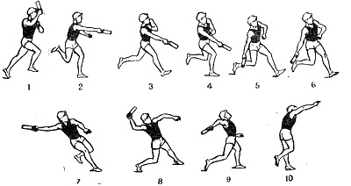
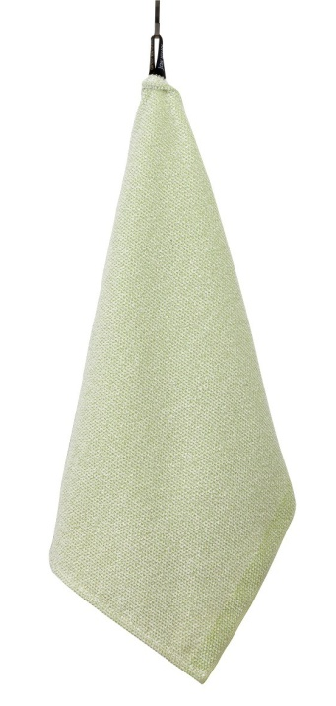
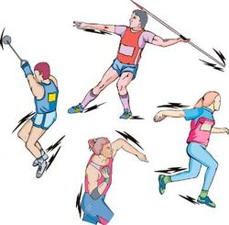

Slide 10




Slide 11



Спортивный инвентарь

Slide 12
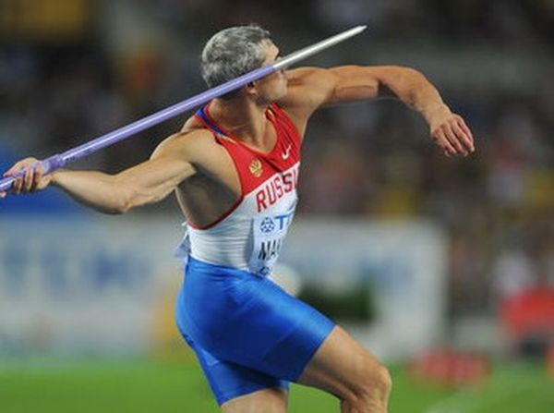
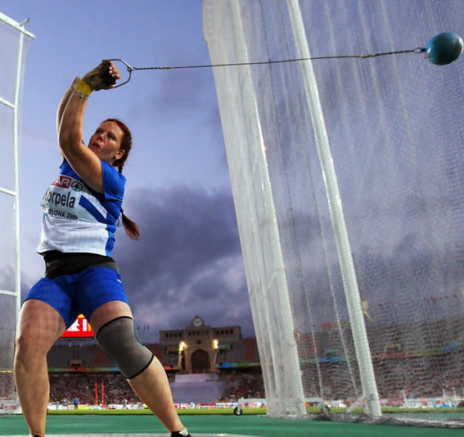
Метание

Slide 13
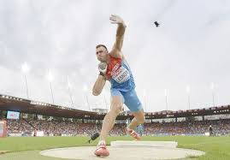
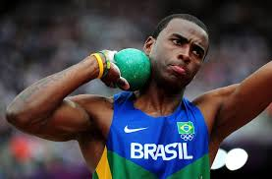
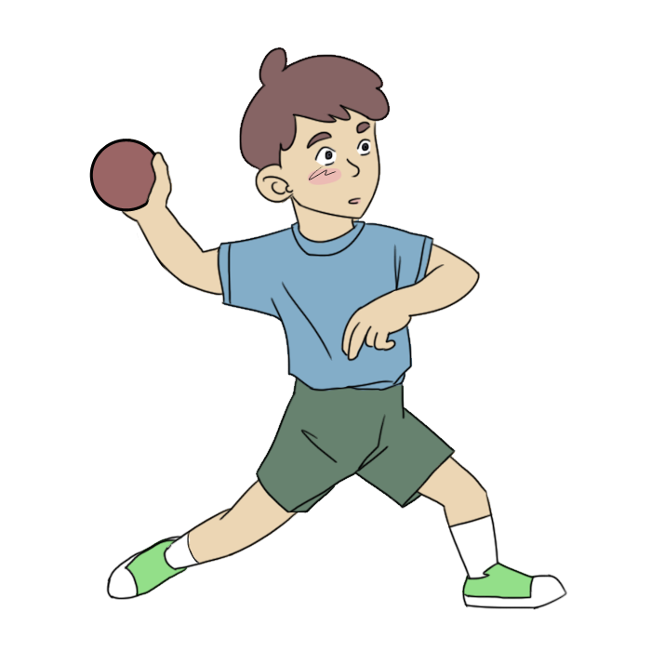
Метание, толкание

Slide 14
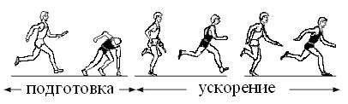
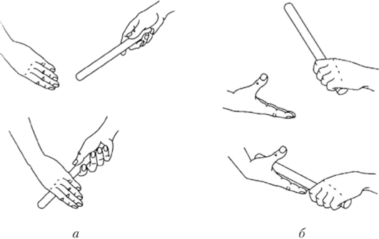
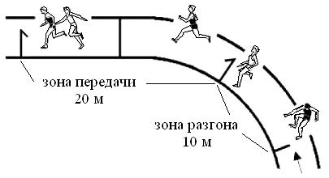
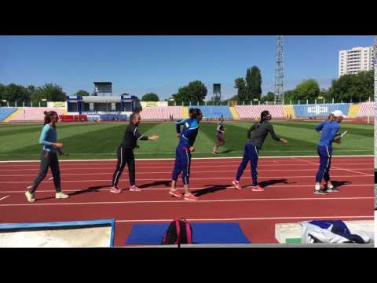
Эстафетный бег

